Slide 1
Capítulo 4 Camada de Enlace
Grupo 4
Arthur Citta Aguiar
Fernando Henrique de Lara Marques
Gabriela SANTOS Neves

Slide 2
MODELO OSI
Camada de Ligação de Dados
ou
Camada de Enlace de Dados
Blocos de bits (quadro)
Bits

Slide 3
Camada de Enlace – Funções
Criar os blocos de bits, chamados de QUADROS;
Interpretar corretamente os quadros;
Detectar e corrigir erros;
Controlar fluxo de quadros que chegam ao destino (evitar sobrecarga).

Slide 4
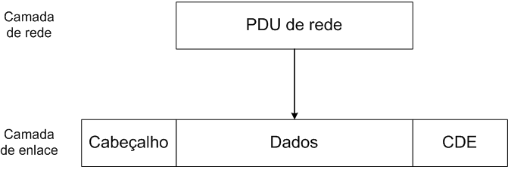
Quadros – Estrutura Básica
Cabeçalho: informações de controle para comunicação entre as camadas de enlace;
Dados: Encapsula o PDU de redes;
CDE (código de detecção de erros): controlar erros na camada de enlace.

Slide 5
Protocolos de Enlace
Protocolos orientados a caracteres. Ex: BSC;
Protocolos orientados a bits. Ex: HDLC (padrão internacional);
PPP: point to point protocol. Pode ser tanto orientado a caractere quanto a bits.
Quadro PPP

Slide 6
Enaquadramento (ou Framing) – Identifica o início e o fim do quadro
FLAG
Byte Stuffing
Bit Stuffing

Slide 7
Endereçamento
Identifica a interface de comunicação que conecta o dispositivo à rede;
Chamado de endereço físico ou endereço MAC (Medium Access Control)

Slide 8
Quadro Ethernet
Formas de endereço

Slide 9
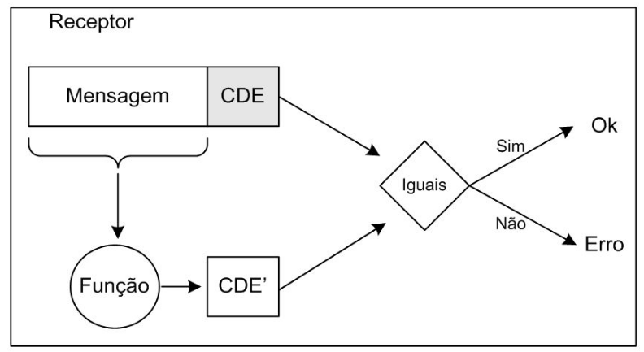
Código de Detecção de Erro

Slide 10
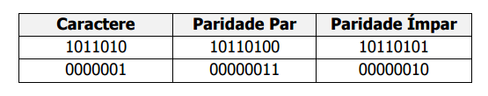
Bit de Paridade Simples

Slide 11
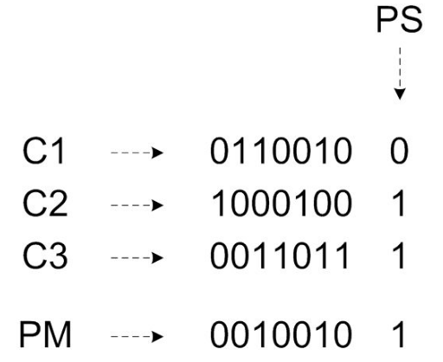
Bit de Paridade Múltipla

Slide 12
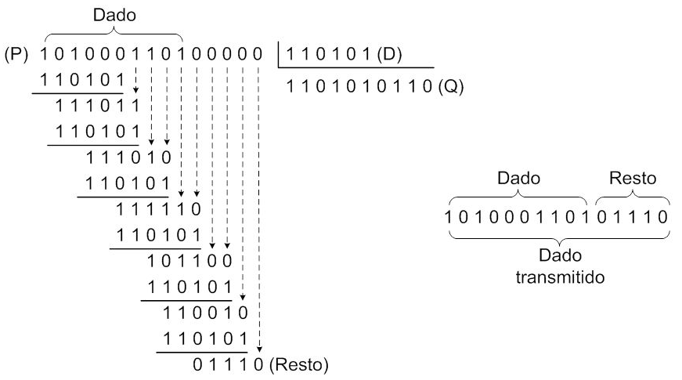
Cyclic Redundancy Check - CRC

Slide 13
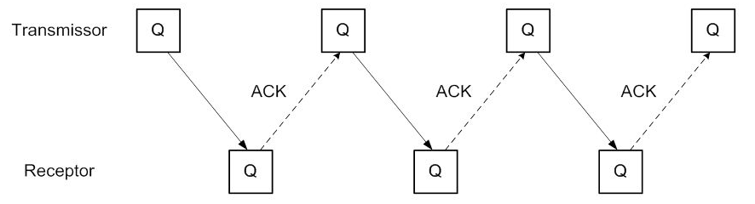
ACKnowledgement

Slide 14
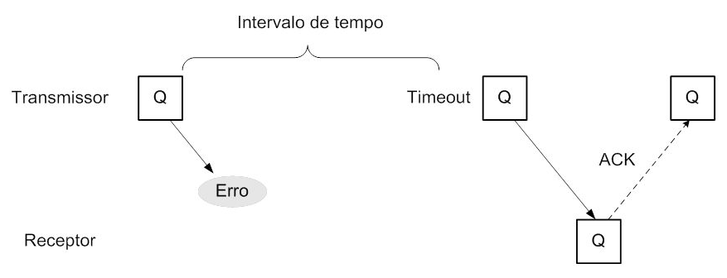

Slide 15
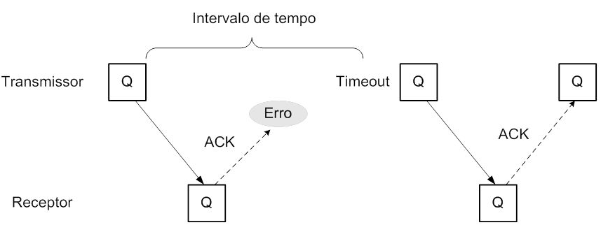

Slide 16
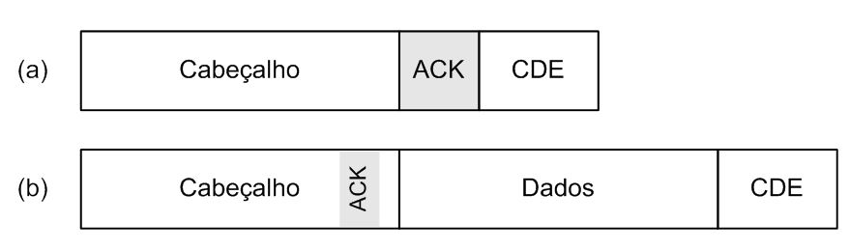

Slide 17
Quando o Quadro chega ao destino com erro
Timeout
Reconhecimento Negativo com Retransmissão - NAK
Forward Error Correction

Slide 18
Protocolos ARQ (Automatic Repeat reQuest)
Reconhecimento e Retransmissão para correção de erros
Bit Alternado
Retransmissão Integral
Retransmissão Seletiva

Slide 19
Bit alternado
Um quadro transmitido
Transmissor aguarda seu reconhecimento (ACK)
Transmissão de novo quadro

Slide 20
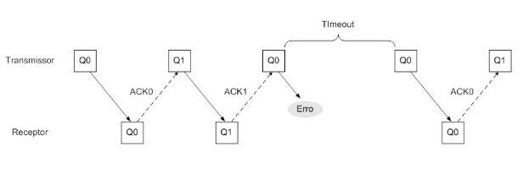
Bit alternado

Slide 21
Bit alternado – Simples, porém ineficiente
Distância dos dispositivos X Taxa de Utilização do Meio (TUM)
Exemplo: Transmissão via satélite
Quadro de 4.000 bits
Conexão de 1 Mbps
Tempo de transmissão = Quadro/Conexão = 4.000 bits/1.000.000 bps = 4 ms
Considerando tempo de propagação = 250 ms
Tempo de transmissão do quadro = 254 ms
ACK é transmitido de volta em 250 ms
Total de 504 ms entre transmissão e reconhecimento do quadro
TUM = 4 ms / 504 ms ~ 0,8%, ou seja, 99,2% do tempo o meio ficou ocioso

Slide 22
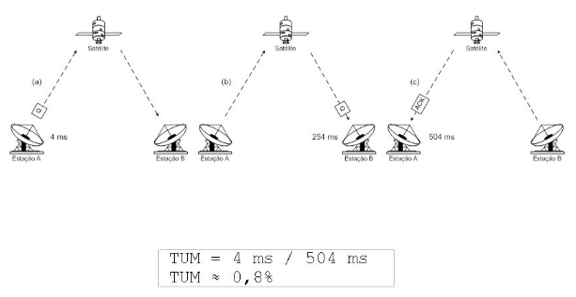
Bit alternado – Simples, porém ineficiente

Slide 23
Retransmissão Integral
Vários quadros transmitidos
Não é necessário aguardar reconhecimento (ACK)

Slide 24
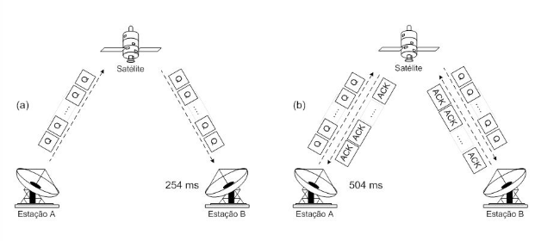
Retransmissão Integral – Sequência de Quadros

Slide 25
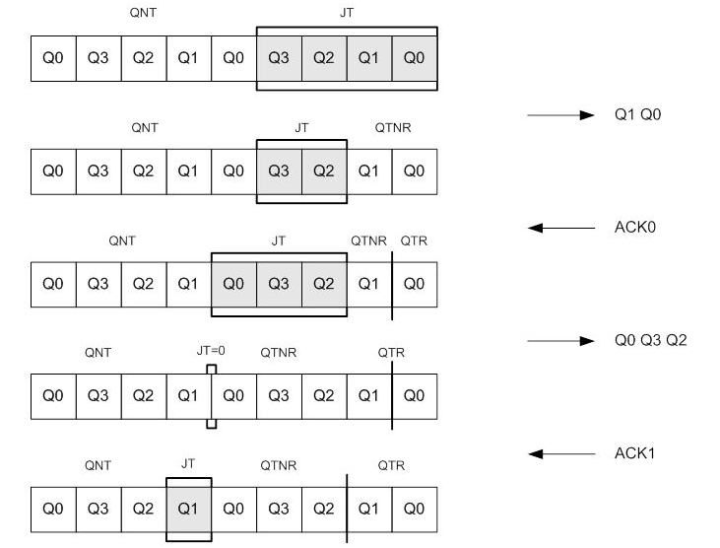
Retransmissão Integral – Janela de Transmissão

Slide 26
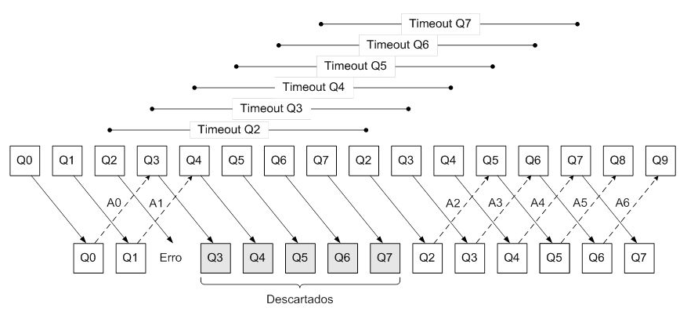
Retransmissão Integral – Erro ACK

Slide 27
Retransmissão Seletiva
Em caso de problema com a transmissão de um quadro, não é necessário retransmitir integralmente os subsequentes

Slide 28
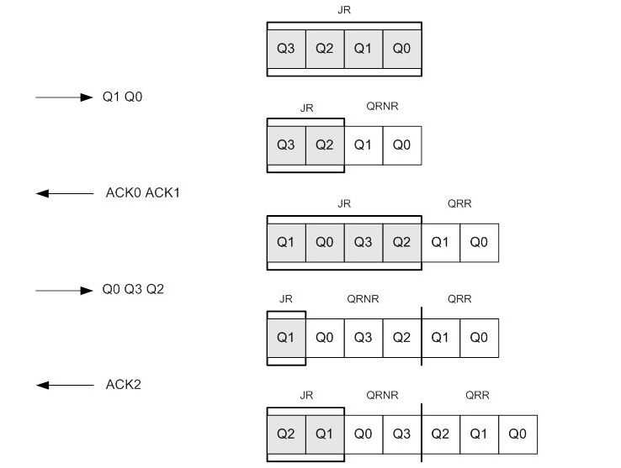
Retransmissão Seletiva – Janela de Recepção

Slide 29
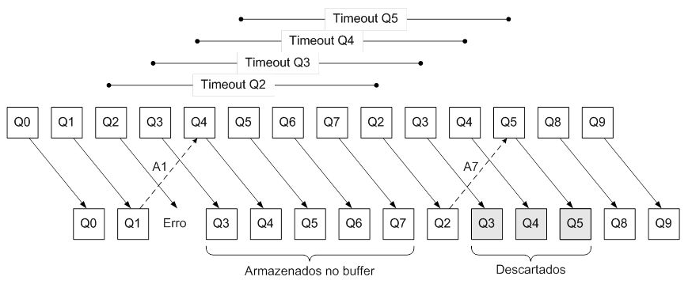
Retransmissão Seletiva – Buffer

Slide 30
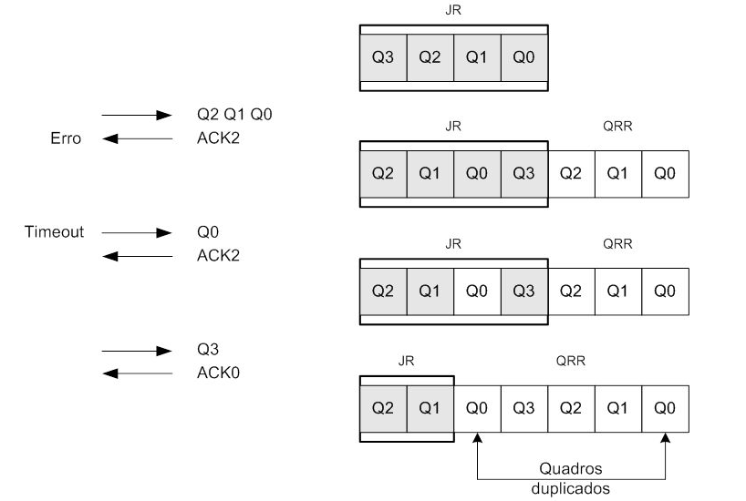
Retransmissão Seletiva – Sobreposição JR

Slide 31
Controle de Fluxo
Transmissor regula o volume de dados enviados

Slide 32
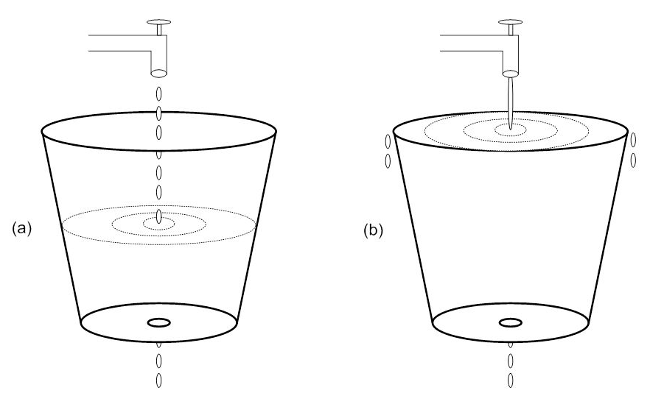
Controle de Fluxo – Overflow

Slide 33
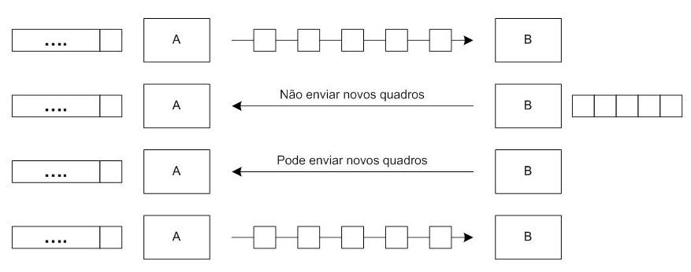
Controle de Fluxo – Receptor informa Transmissor

Slide 34
Exercícios
Quais são as principais funções da camada de enlace?
R.: Criar e interpretar os quadros, detectar e corrigir erros e controlar o fluxo dos quadros.
Quais são as três formas de endereçamento apresentadas no texto?
R.: Unicast, Multicast e Broadcast.

Slide 35
Qual a diferença entre detecção e correção de erro?
R.: Detecção é a validação de perda ou modificação de dados durante o transporte da informação;
Correção, além de detectar o problema, traz consigo informações que auxiliam a corrigir o erro.
Como funciona a técnica de bit de paridade simples?
R.: É uma técnica em que um bit novo é adicionado à informação principal com a função de contar quantos bits “1” tem no bloco. Na paridade par, por exemplo, se a quantidade de bits “1” for par é adicionado um bit “0”, caso contrário um bit “1”. A paridade ímpar funciona da maneira oposta.

Slide 36
O que é a técnica de Piggybacking e qual é a sua função?
R.: Esta técnica consiste em enviar o quadro de reconhecimento (ACK) incluso no cabeçalho de um quadro de informações. Desta forma, otimiza-se o uso da rede, uma vez que não é necessário aguardar a validação para envio de novo dado.

Slide 37
Obrigado

